Slide 1

NEPeTI: Aplicando a Computação na Educação Básica do Cerrado
Chamada Pública IFES/SETEC/MEC nº 88/2022

Slide 2



Slide 3
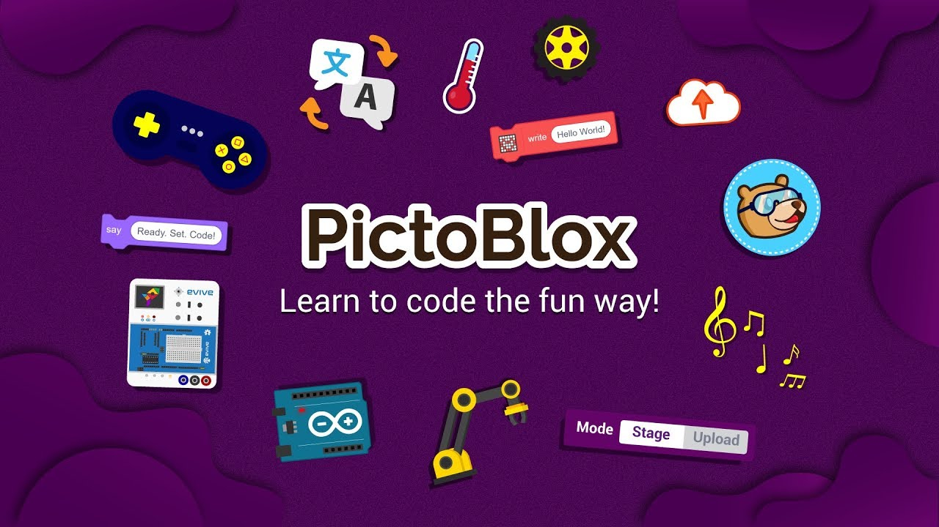

Slide 4

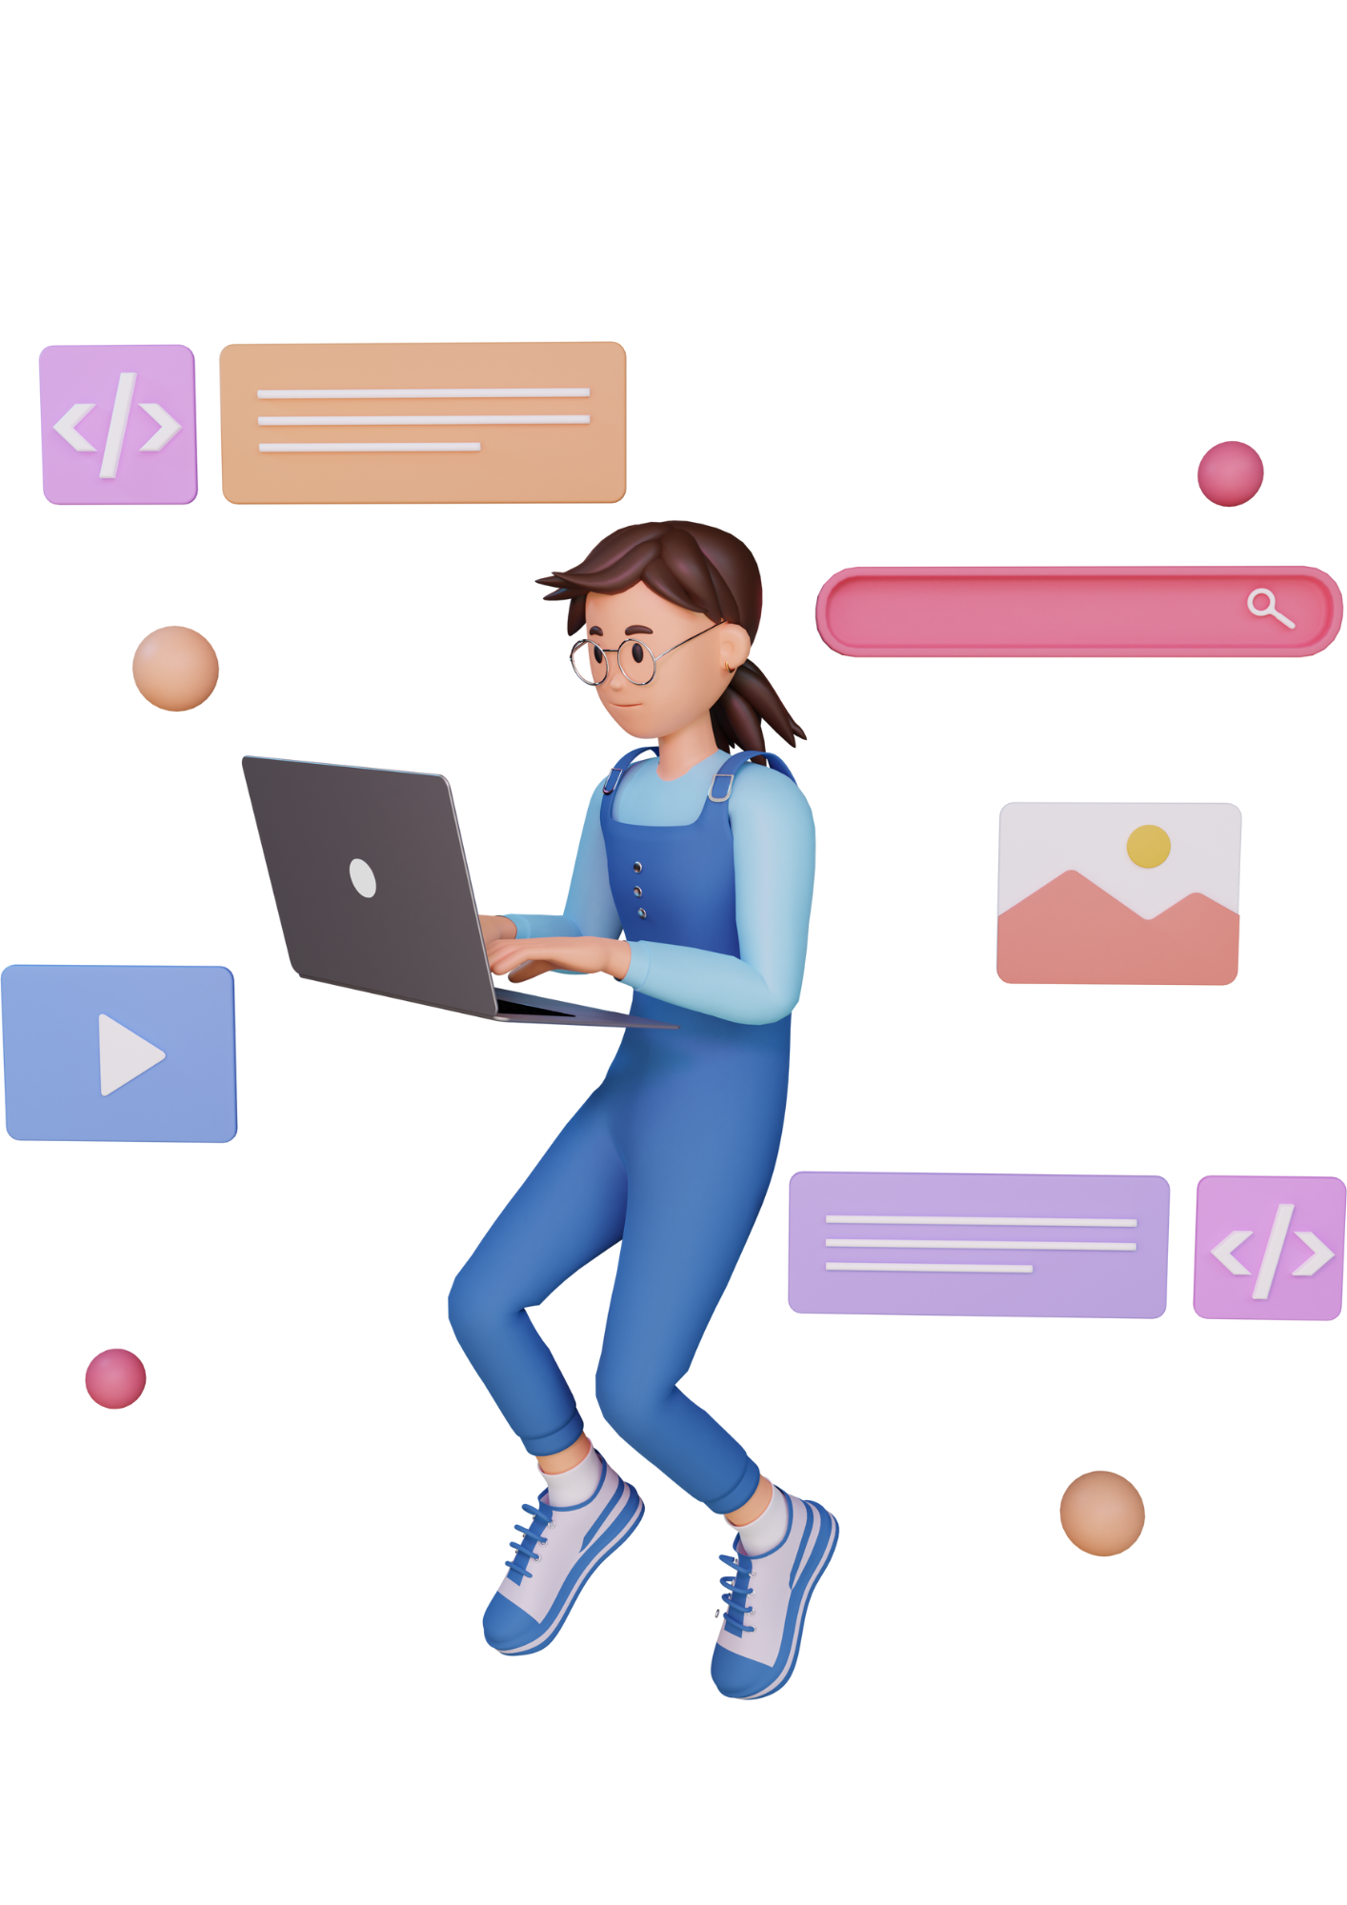
Projeto Final
Após os conceitos ensinados nas aulas passadas, revisaremos os passos para o desenvolvimento no PictoBlox;
Tudo o que foi aprendizado é de suma importância para a realização do projeto final interativo utilizando a programação em blocos.
0101010101010101000010100101010101010101010000101011101110100011100010010101010101010101010101010001010101010101010000101001010101010101010100001010111011101000111000100101010101010101010101010100

Slide 5

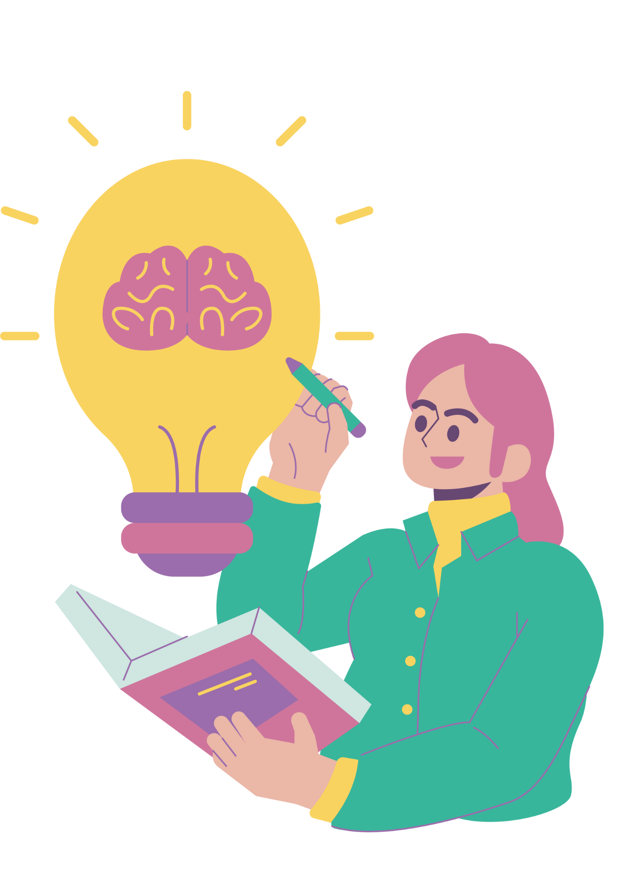

Projeto Final
REGRAS DO GAME
O projeto deve ser feito no PictoBlox
Monte grupos para a realização do trabalho
Mínimo de 2 atores e 1 cenário
Explore cenários, comandos e sons
Use a sua criatividade!
0101010101010101000010100101010101010101010000101011101110100011100010010101010101010101010101010001010101010101010000101001010101010101010100001010111011101000111000100101010101010101010101010100

Slide 6


Projeto Final
O que podemos criar?
E MUITO MAIS…
0101010101010101000010100101010101010101010000101011101110100011100010010101010101010101010101010001010101010101010000101001010101010101010100001010111011101000111000100101010101010101010101010100

Slide 7
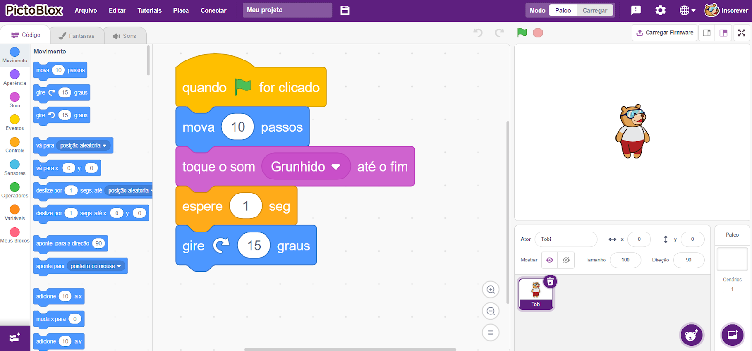
Blocos de comando
Scripts
Palco
Atores
0101010101010101000010100101010101010101010000101011101110100011100010010101010101010101010101010001010101010101010000101001010101010101010100001010111011101000111000100101010101010101010101010100

Slide 8

Mãos na Massa com PictoBlox
Acesse o site;
Faça login na sua conta.
Esse passo é muito importante para que você salve seu projeto sempre que modificar!
https://pictoblox.ai/
0101010101010101000010100101010101010101010000101011101110100011100010010101010101010101010101010001010101010101010000101001010101010101010100001010111011101000111000100101010101010101010101010100

Slide 9
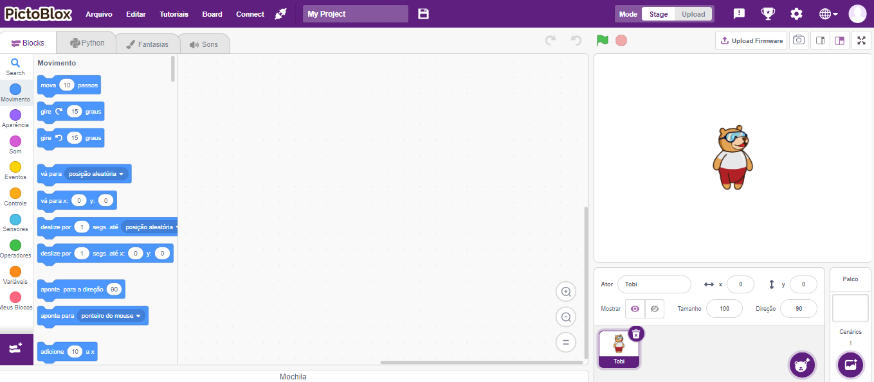
Projeto Final
1° passo: Apagar o ator inicial do Pictoblox
0101010101010101000010100101010101010101010000101011101110100011100010010101010101010101010101010001010101010101010000101001010101010101010100001010111011101000111000100101010101010101010101010100

Slide 10
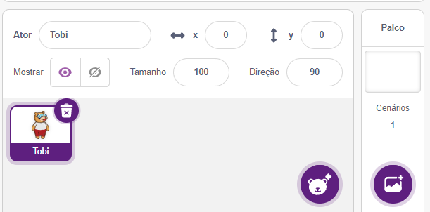
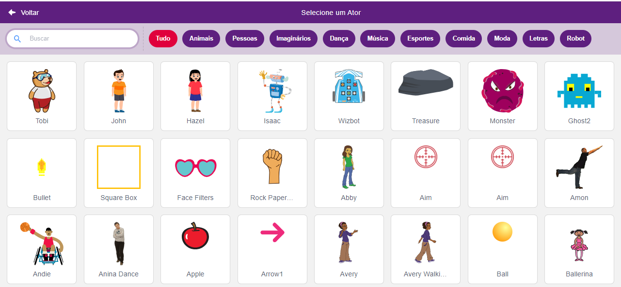
Projeto Final
2° passo: Selecionar o 1° e 2° ator
Selecionar atores
0101010101010101000010100101010101010101010000101011101110100011100010010101010101010101010101010001010101010101010000101001010101010101010100001010111011101000111000100101010101010101010101010100

Slide 11
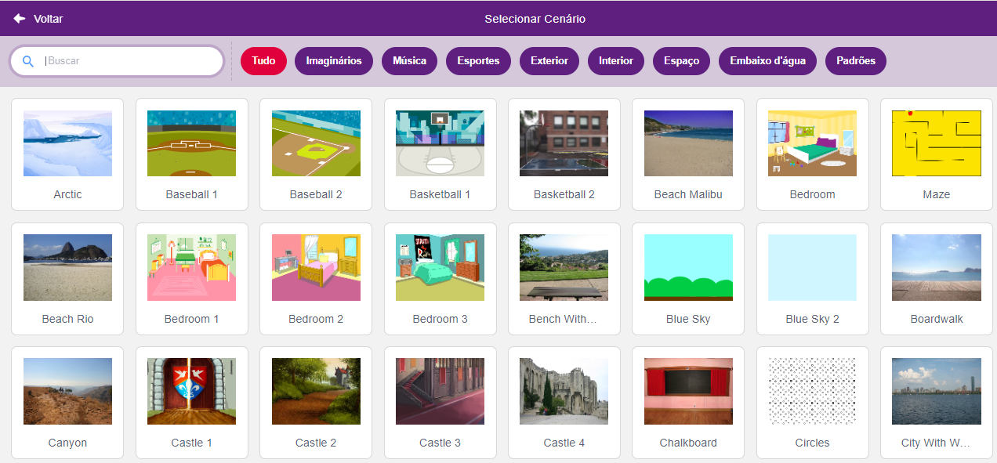
Projeto Final
3° passo: Selecionar cenário (ou cenários)
Selecionar cenários
0101010101010101000010100101010101010101010000101011101110100011100010010101010101010101010101010001010101010101010000101001010101010101010100001010111011101000111000100101010101010101010101010100

Slide 12
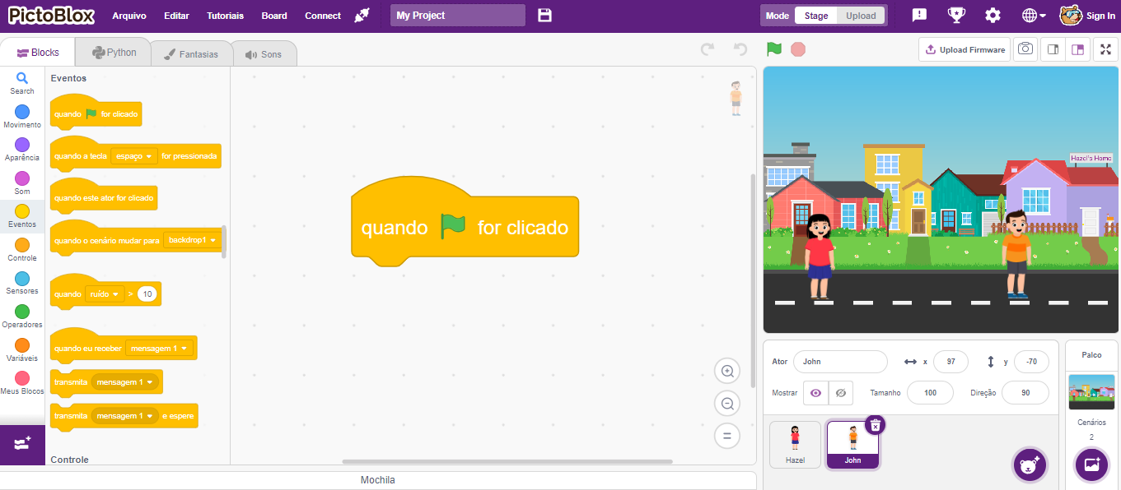
Projeto Final
4° passo: Programe!
0101010101010101000010100101010101010101010000101011101110100011100010010101010101010101010101010001010101010101010000101001010101010101010100001010111011101000111000100101010101010101010101010100

Slide 13


Projeto Final
DICAS Organizem o tempo disponível para construção Lembrem-se: vocês terão 2 aulas para o desenvolvimento Apostem em projetos mais curtos, mas não deixem de ser criativos e trabalhar em equipe!
0101010101010101000010100101010101010101010000101011101110100011100010010101010101010101010101010001010101010101010000101001010101010101010100001010111011101000111000100101010101010101010101010100

Slide 14

MÃOS NA MASSA!

Slide 15

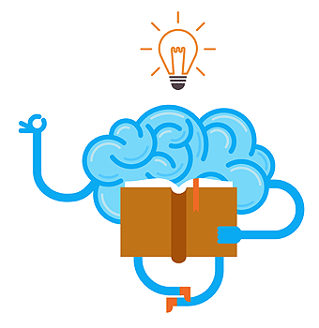


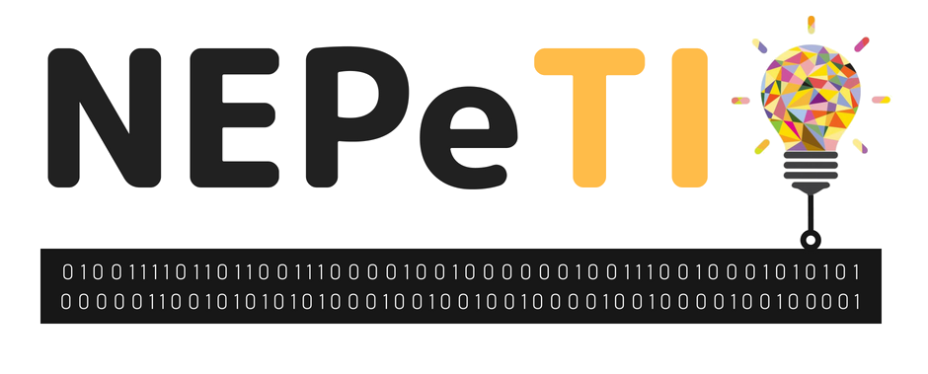
Dúvidas e perguntas?!
@nepeti.ce
informatica.ifgoiano.edu.br

Slide 16




Material Licenciado
Este documento está licenciado sob uma licença Creative Commons CC BY-NC-SA 4.0.
Texto da licença: https://creativecommons.org/licenses/by-nc-sa/4.0/deed.pt-br
Esta licença permite que outros remixem, adaptem e criem a partir do seu trabalho para fins não comerciais, desde que atribuam a você o devido crédito e que licenciem as novas criações sob termos idênticos.
Atribuição — Você deve dar o crédito apropriado, prover um link para a licença e indicar se mudanças foram feitas.
NãoComercial — Você não pode usar o material para fins comerciais.
CompartilhaIgual — Se você remixar, transformar, ou criar a partir do material, tem de distribuir as suas contribuições sob a mesma licença que o original.
0101010101010101000010100101010101010101010000101011101110100011100010010101010101010101010101010001010101010101010000101001010101010101010100001010111011101000111000100101010101010101010101010100

